Slide 1
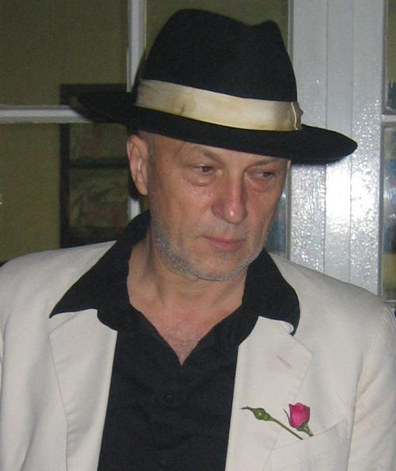
VLADO KRESLIN

Slide 2
Vlado Kreslin se je rodil 29. novembra 1953 v Beltinci.
Glasbeno kariero je začel leta 1970 kot bobnar v svojem prvem bandu Apollo
Sledile so skupine Špirit group (Murska Sobota) (1973), Horizont (Ljubljana) (1975-1978).

Slide 3
Leta 1980 je zmagal na slovenski popevki s skladbo Dan neskončnih sanj.
Tri leta kasneje se je priključil skupini Martin Krpan; ta je po nastopu z Bobom Dylanom leta 1991 razpadla.
Kreslin se je zatem z Beltinško bando posvetil ljudski glasbi in povzročil preporod etno glasbe na Slovenskem

Slide 4
Sčasoma se je vrnil k avtorski glasbi z zasedbo Mali bogovi
Vlado Kreslin velikokret sodeluje s tujimi in mlajšimi domačimi glasbeniki.
Prav tako že petnajst let, ponavadi v začetku decembra, v Cankarjevem domu prireja koncerte.
Leta 2005 pa je izšel trojni CD/DVD Koncert, ki vsebuje glasbo s šestih njegovih koncertov.

Slide 5
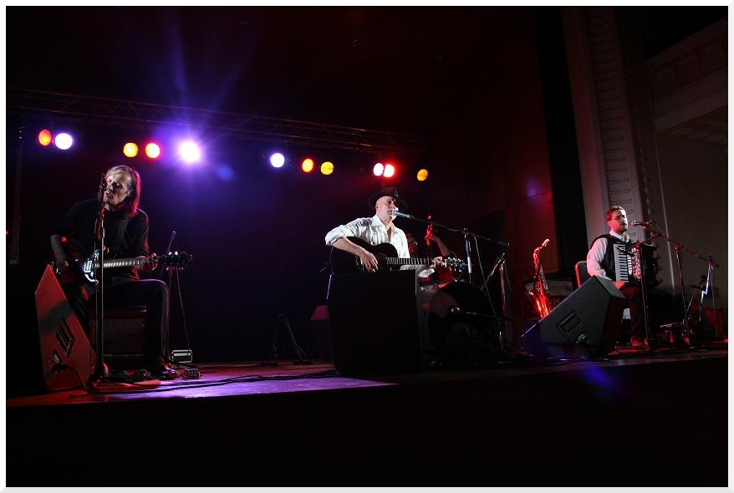
VLADO KRESLIN TER NJEGOVA DELA
Od višine se zvrti, Martin Krpan, 1987
Bogovi in ovce, Martin Krpan, 1990
Namesto koga roža cveti, 1991
Spominčice, Vlado Kreslin in Beltinška , 1992
Najlepša leta našega življenja, Vlado Kreslin in Beltinška banda, 1993
Nekega jutra, ko se zdani, Vlado Kreslin in Mali bogovi, 1994

Slide 6
Pikapolonica, Vlado Kreslin, Mali bogovi in Beltinška banda, 1996
Muzika, 1998
Ptič, 2000
Kreslinčice, dvojna CD plošča, 2002
Generacija, 2003
Koncert, dvojni CD in DVD, 2005
Cesta, 31. 8. 2007

Slide 7
DELOVANJE V GLEDALIŠČIH
Igral je različne vloge v različnih predstavah:
Rocky Horror Picture show, v vlogi Riff Raffa, 1988
Jermanovo seme, v vlogi samega sebe, 1993
Faust TV, v vlogi Fausta, 1993
Woyzeck, napisal glasbo, 2002

Slide 8
DELOVANJE FILMSKO
Geniji ali genijalci, glasba, 1983
Ljubezni Blanke Kolak, glasba, 1986
Korak čez, glasba Martin Krpan, 1987
Nekdo drug, vloga, 1989
Halgato, vloga in glasba, 1994
Poredušov Janoš, glasba, 1998
Ljubezen, traktor in rokenrol, vloga, 2006

Slide 9
KNJIŽNO DELOVANJE
Namesto koga roža cveti / Sonček je in ti si skuštrana, Vlado Kreslin in Zoran Predin,1991
Besedila pesmi, Vlado Kreslin in Zoran Predin, 1999
Pesmarica, 1999
Vriskanje in jok, 2003
Venci - Povest o Beltinški bandi, pesniška zbirka in DVD, 2006

Slide 10
MOJE MNENJE
Mislim, da je Vlado Kreslin dokaz, da ti lahko veliko uspe če se trudiš, da mu je uspelo toliko stvari je moral res trdo delati in vaditi.
Prav to pa je eden od razlogov zakaj ga spoštujem in mi je postal na nek način tudi v zgled.

Slide 11
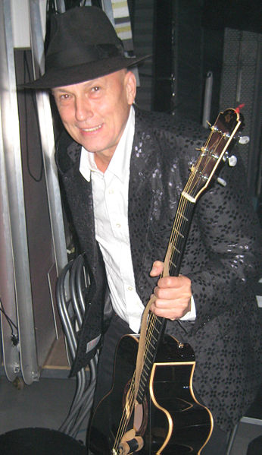
VIRI

